Slide 1

SISTEMA DE GESTIÓN DE LA SEGURIDAD
Y LA SALUD en el trabajo -
SG-sst

Slide 2
Sistema de Gestión de Seguridad y Salud en el Trabajo (SG-SST). Art.2.2.4.6.4. Decreto 1072 de 2015
Consiste en el desarrollo lógico y por etapas
Basado en la mejora continua
Incluye la política, la organización, la planificación, la aplicación, la evaluación, la auditoría y las acciones de mejora
Con el objetivo de anticipar, reconocer, evaluar y controlar los riesgos que puedan afectar la seguridad y salud en el trabajo: Ciclo PHVA

Slide 3

DEFINICIONES BÁSICAS EN SST
Seguridad y Salud en el trabajo: Es la disciplina que trata de la prevención de las lesiones y enfermedades causadas por las condiciones de trabajo, y de la protección y promoción de la salud de los trabajadores. Tiene por objeto mejorar las condiciones y el medio ambiente de trabajo, así como la salud en el trabajo, que conlleva a la promoción y el mantenimiento del bienestar físico, mental y social de los trabajadores en todas las ocupaciones. (Ley 1562 de 2012)
Enfermedad Laboral
Seguridad y Salud en el trabajo
Accidente Laboral

Slide 4

Accidente de Trabajo (AT): Es todo suceso repentino, como caídas, cortadas, golpes y otros, que ocurre por causa o con ocasión del trabajo y que produce en el trabajador una lesión orgánica, una perturbación funcional o psiquiátrica, una invalidez o la muerte.
Es también accidente de trabajo aquel que se produce durante la ejecución de órdenes del empleador, o contratante durante la ejecución de una labor bajo su autoridad, aún fuera del lugar y horas de trabajo. Igualmente se considera accidente de trabajo el que se produzca durante el traslado de los trabajadores o contratistas desde su residencia a los lugares de trabajo o viceversa, cuando el transporte lo suministre el empleador.
También se considerará como accidente de trabajo el ocurrido durante el ejercicio de la función sindical, aunque el trabajador se encuentre en permiso sindical siempre que el accidente se produzca en cumplimiento de dicha función.
De igual forma se considera accidente de trabajo el que se produzca por la ejecución de actividades recreativas, deportivas o culturales, cuando se actúe por cuenta o en representación del empleador o de la empresa usuaria cuando se trate de trabajadores de empresas de servicios temporales que se encuentren en misión.
en misión.(Ley 1562 de 2012)
Repentino
Por causa
Accidente de Trabajo
Con ocasión

Slide 5
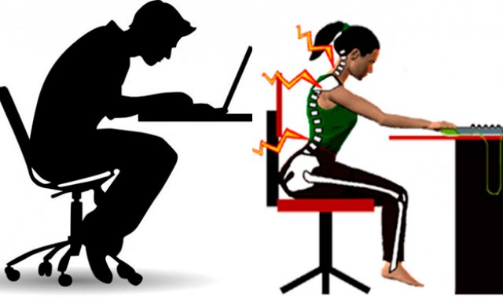
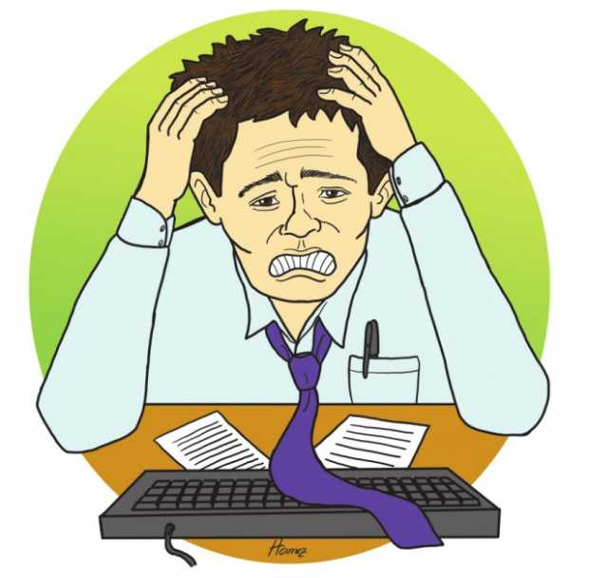
Enfermedad Laboral (EL):
Es la contraída como resultado de la exposición a factores de riesgo inherentes a la actividad laboral o del medio en el que el trabajador se ha visto obligado a trabajar. (Ley 1562 de 2012)

Slide 6
POLÍTICA DE SEGURIDAD Y SALUD EN EL TRABAJO – SG-SST
ACUERDO No. PSAA16-10560
Compromiso de la Alta Dirección
Responsabilidad en SST
Participación dinámica de todos los servidores judiciales en las actividades de prevención de ATEL
Articular la Política de SST con Plan Sectorial de la Rama Judicial, Sistema de Gestión de la Calidad y el Medio Ambiente - SIGCMA
A todos los niveles Jerárquicos
Fomento del autocuidado, promoción del estilo de vida y trabajo saludables, respeto y buen trato
Ambientes judiciales seguros
Política de Prevención en Salud Mental
Política de Prevención de Consumo de Sustancias Psicoactivas
Política de Seguridad Vial
Política de Prevención del Riesgo Público

Slide 7
Reglamento de Higiene y Seguridad
Industrial
Expedido el 16 de Enero de 2017
Consta de (ocho) 8 Artículos
Art. 1
Cumplimiento de las disposiciones legales, asegurando la prevención de AT y EL
Art. 2
Obligación de la Rama Judicial de promover y garantizar la constitución y
funcionamiento del COPASST
Destinación de recursos para el desarrollo de actividades en SST de acuerdo a la
asignación presupuestal del Ministerio de Hacienda
Las actividades del sistema se desarrolla bajo el ciclo PHVA
Art. 3

Slide 8
Art. 4
Riesgos existentes en la Rama Judicial:
Riesgo
Psicosocial
Riesgo
Biomecánico
Riesgo
Locativo
Riesgo
Público
Cumplimiento a las disposiciones legales y técnicas que se adopten para lograr la implementación,
mantenimiento y mejora continua del Sistema de Gestión de Seguridad y Salud en el Trabajo
Art. 5
La prevención de Accidentes de Trabajo y Enfermedades Laborales es de obligatorio cumplimiento Para
el efecto, se incluirá en la inducción y re inducción de los servidores capacitación en las medidas de
prevención y promoción establecidas en el SG-SST
Art. 6
Este reglamento permanecerá exhibido en un lugar visible de las sedes de trabajo, y su contenido se
dará a conocer a todos los servidores judiciales en el momento de su ingreso.
Art. 7
Art. 8
Vigencia a partir de la fecha

Slide 9
Prevención de Desórdenes Músculo Esqueléticos – DME
Prevención lesiones deportivas Juegos Rama Judicial
Inspecciones a condiciones del puesto de trabajo
Implementación Sistema de Vigilancia para la Prevención de Desórdenes Músculo Esqueléticos
SG-SST RAMA JUDICIAL
BIOMECÁNICO
PROGRAMA DE VIGILANCIA
EPIDEMIOLÓGICA
GESTIÓN DE LA SALUD
Fomento de estilos de vida y trabajo saludable
Prevención del Acoso laboral
Formación al Comité de Convivencia Laboral
Programa Conscientemente
Intervención de Factores de riesgo psicosocial
Consultoría individual y organizacional
PSICOSOCIAL
Evaluaciones Medicas (EMOS)
Programa de promoción y Prevención en salud y estilos de vida y entorno saludable. - Salud publica
Reporte e investigación de Casi Accidentes y Accidentes de Trabajo

Slide 10
Semana Seguridad y Salud en el Trabajo
Fomento de estilos de vida saludable y manejo del tiempo libre para servidores próximos al retiro laboral
Encuentros de Municipios, Jurisdicciones y/o Brigadas de Intervención
PREVENCIÓN INTEGRAL

Slide 11

El empleador está obligado a la protección de la seguridad y la salud de los trabajadores, acorde con lo establecido en la normatividad vigente. Dentro del Sistema de Gestión de la Seguridad y Salud en el Trabajo (SG-SST) en la empresa, el empleador tendrá entre otras, las siguientes obligaciones:
Decreto 1072 de 2015

Slide 12
Definir, firmar y divulgar la política de Seguridad y Salud en el Trabajo a través de documento escrito, el empleador debe suscribir la política de seguridad y salud en el trabajo de la empresa, la cual deberá proporcionar un marco de referencia para establecer y revisar los objetivos de seguridad y salud en el trabajo.
Asignación y Comunicación de Responsabilidades: Debe asignar, documentar y comunicar las responsabilidades específicas en Seguridad y Salud en el Trabajo (SST) a todos los niveles de la organización, incluida la alta dirección.
Rendición de cuentas al interior de la empresa: A quienes se les hayan delegado responsabilidades en el Sistema de Gestión de la Seguridad y Salud en el Trabajo (SG- SST), tienen la obligación de rendir cuentas internamente en relación con su desempeño. Esta rendición de cuentas se podrá hacer a través de medios escritos, electrónicos, verbales o los que sean considerados por los responsables. La rendición se hará como mínimo anualmente y deberá quedar documentada.
Definición de Recursos: Debe definir y asignar los recursos financieros, técnicos y el personal necesario para el diseño, implementación, revisión evaluación y mejora de las medidas de prevención y control, para la gestión eficaz de los peligros y riesgos en el lugar de trabajo y también, para que los responsables de la seguridad y salud en el trabajo en la empresa, el Comité Paritario o Vigía de Seguridad y Salud en el Trabajo según corresponda, puedan cumplir de manera satisfactoria con sus funciones.

Slide 13
Cumplimiento de los Requisitos Normativos Aplicables: Debe garantizar que opera bajo el cumplimiento de la normatividad nacional vigente aplicable en materia de seguridad y salud en el trabajo, en armonía con los estándares mínimos del Sistema Obligatorio de Garantía de Calidad del Sistema General de Riesgos Laborales de que trata el artículo 14 de la Ley 1562 de 2012.
Gestión de los Peligros y Riesgos: Debe adoptar disposiciones efectivas para desarrollar las medidas de identificación de peligros, evaluación y valoración de los riesgos y establecimiento de controles que prevengan daños en la salud de los trabajadores y/o contratistas, en los equipos e instalaciones.
Plan de Trabajo Anual en SST: Debe diseñar y desarrollar un plan de trabajo anual para alcanzar cada uno de los objetivos propuestos en el Sistema de Gestión de la Seguridad y Salud en el Trabajo (SG-SST), el cual debe identificar claramente metas, responsabilidades, recursos y cronograma de actividades, en concordancia con los estándares mínimos del Sistema Obligatorio de Garantía de Calidad del Sistema General de Riesgos Laborales.
Prevención y Promoción de Riesgos Laborales: El empleador debe implementar y desarrollar actividades de prevención de accidentes de trabajo y enfermedades laborales, así como de promoción de la salud en el Sistema de Gestión de la Seguridad y Salud en el Trabajo (SGSST), de conformidad con la normatividad vigente.
Integración: El empleador debe involucrar los aspectos de Seguridad y Salud en el Trabajo, al conjunto de sistemas de gestión, procesos, procedimientos y decisiones en la empresa.

Slide 14
Participación de los Trabajadores: Debe asegurar la adopción de medidas eficaces que garanticen la participación de todos los trabajadores y sus representantes ante el Comité Paritario de Seguridad y Salud en el Trabajo.
El empleador debe garantizar la capacitación de los trabajadores en los aspectos de seguridad y salud en el trabajo de acuerdo con las características de la empresa, la identificación de peligros, la evaluación y valoración de riesgos relacionados con su trabajo, incluidas las disposiciones relativas a las situaciones de emergencia, dentro de la jornada laboral de los trabajadores directos o en el desarrollo de la prestación del servicio de los contratistas.
Prevención y Promoción de Riesgos Laborales: El empleador debe implementar y desarrollar actividades de prevención de accidentes de trabajo y enfermedades laborales, así como de promoción de la salud en el Sistema de Gestión de la Seguridad y Salud en el Trabajo (SGSST), de conformidad con la normatividad vigente.

Slide 15
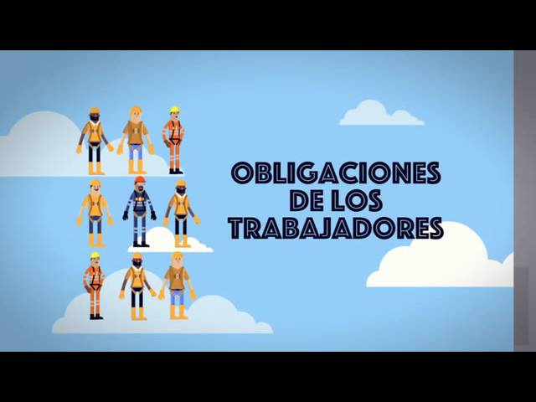
Decreto 1072 de 2015

Slide 16
Procurar el cuidado integral de su salud
Suministrar información clara, veraz y completa sobre su estado de salud (reportar las incapacidades a su jefe inmediato y a la Unidad de Recursos Humanos)
Cumplir las normas, reglamentos e instrucciones del SG-SST de la empresa
Informar oportunamente al empleador o contratante a cerca de los peligros y riesgos latentes en su sitio de trabajo
Participar en las actividades de capacitación en Seguridad y Salud en el Trabajo definido en Plan de Capacitación del SG-SST
.

Slide 17
Participar y contribuir en el cumplimiento de los objetivos del SG-SST
Participar en los diferentes grupos de apoyo del SG-SST: Comité Paritario de Seguridad y Salud en el Trabajo, Comité de Convivencia Laboral y Brigada de Emergencias.
Conocer y cumplir la política de Seguridad y Salud en el Trabajo.
Cumplir con las recomendaciones de prevención, órdenes médicas y demás actividades orientadas al cuidado integral de su salud.
Utilizar los Elementos de Protección Personal suministrados, cuando aplique.

Slide 18
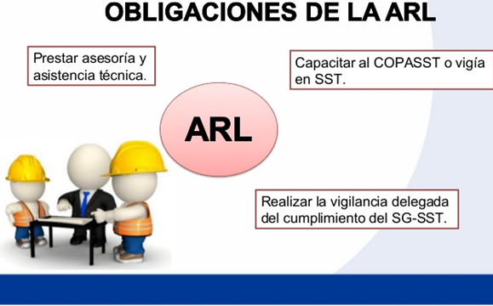
Decreto 1072 de 2015

Slide 19
Las ARL tienen a su cargo, entre otras, las siguientes funciones:
La afiliación de los trabajadores al Sistema de Riesgos Laborales.
El recaudo a través de la PILA, Planilla Integrada de Liquidación de Aportes, y el control de la correcta autoliquidación y pago.
Garantizar a sus afiliados la prestación de los servicios asistenciales de salud a que tienen derecho.
Garantizar a sus afiliados el reconocimiento y pago oportuno de las prestaciones económicas.
Realizar actividades de prevención, asesoría y evaluación de Riesgos Laborales.
Promover y divulgar programas de medicina laboral, higiene industrial, Seguridad y Salud
en el Trabajo y seguridad industrial.

Slide 20

REPORTE DE ACCIDENTE DE TRABAJO - AT
Ocurrencia del Evento
Primeros auxilios (En caso de ser requerido, el Brigadista del piso presta la 1ra. atención al lesionado)
Llame a la línea de la ARL exclusiva para la Rama Judicial (cualquier servidor judicial puede hacerlo) y avise a la Coordinación de SST
LINEA ORO PARA LA RAMA JUDICIAL: 6000811
Desde un celular: *533 Opción 0
Coordinación de SST ?????: Tel. Ext – Correo
Remisión del servidor a la IPS por parte de la ARL
El AT debe ser legalizado por el Coordinador de SST dentro de los dos (2) días hábiles siguientes a la ocurrencia del evento
El AT debe ser investigado y se deben realizar las acciones correctivas pertinentes
Recuerde siempre informar a su Jefe Inmediato

Slide 21
¿Cuáles son las prestaciones económicas?
Todo trabajador que sufra un accidente de trabajo o una enfermedad laboral tendrá derecho al reconocimiento y pago de las siguientes prestaciones económicas:
Subsidio: por incapacidad temporal: Garantiza al trabajador un ingreso durante el tiempo que se encuentre incapacitado temporalmente.
Indemnización:por incapacidad permanente parcial: Es el pago único que recibe el trabajador que sufre una incapacidad permanente que le disminuye parcialmente su capacidad para laborar, igual o superior al 5% e inferior al 50% de su capacidad laboral. Un ejemplo de ello puede ser la pérdida de un dedo.
Pensión de invalidez: Es el pago periódico, vitalicio, que recibe el trabajador en caso de que no pueda volver a trabajar producto de la enfermedad o accidente laboral. Se establece cuando haya perdido el 50% o más de su capacidad laboral determinada por el Manual Único de Calificación de Invalidez.
Pensión de sobrevivientes: En caso de fallecimiento del trabajador, corresponde al pago periódico que reciben los familiares del trabajador, quienes pueden ser, de acuerdo con los requisitos legales, el esposo o la esposa, el compañero o compañera permanente, los hijos, o los padres.
Auxilio funerario: Es un monto destinado al pago de gastos funerarios.

Slide 22
Grupos de apoyo SISTEMA DE SEGURIDAD Y SALUD EN EL TRABAJO

Slide 23

COMITÉ PARITARIO DE SEGURIDAD Y SALUD EN EL TRABAJO – COPASST
Es un organismo de promoción y vigilancia de las normas y reglamentos de seguridad y salud en el trabajo dentro de la institución.
En la Rama Judicial existe un Copasst Nal, Un comité paritario por cada Dirección Seccional y Coordinación Administrativa y uno por las Altas Cortes.

Slide 24
FUNCIONES DEL COMITÉ PARITARIO DE SEGURIDAD Y SALUD EN EL TRABAJO – COPASST
Investigar los accidentes de trabajo.
Participar de las actividades de promoción, divulgación e información del Sistema de gestión de seguridad y salud en el trabajo
Realizar inspecciones de seguridad a los ambientes, maquinas, equipos, aparatos y operaciones e informar sobre la existencia de factores de riesgo y sugerir medidas de prevención.
Proponer actividades de capacitación en Seguridad y salud en el trabajo dirigidos a todos los niveles de la Institución.
Colaborar en el análisis de la causalidad de los accidentes de trabajo, enfermedades de origen profesional y proponer al empleador las medidas correctivas.
Mantener un archivo de las actas de cada reunión y demás actividades que desarrollen, el cual estará en cualquier momento a disposición del empleador, los trabajadores y las autoridades competentes.

Slide 25
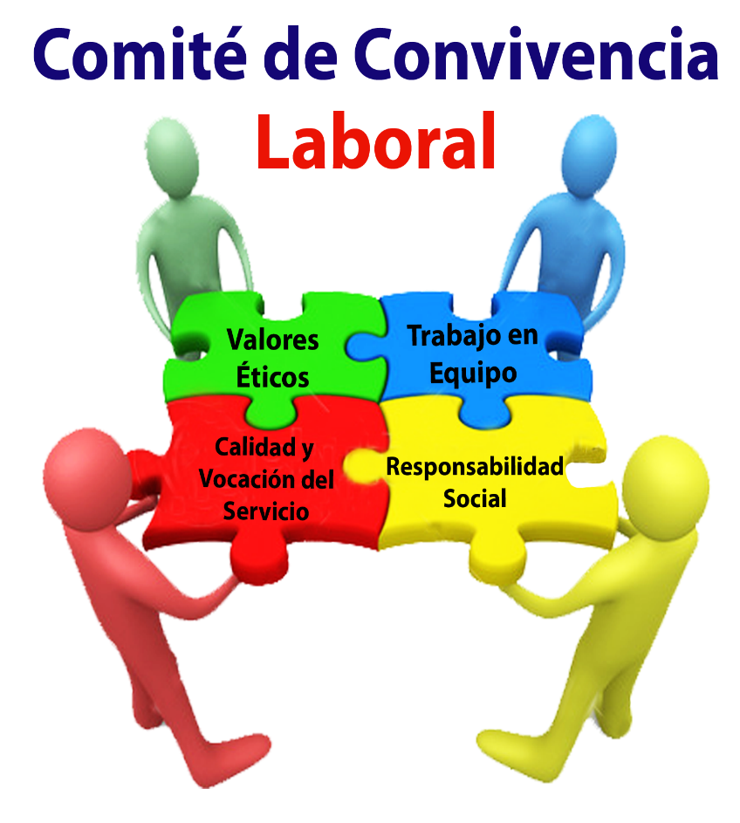
COMITÉ DE CONVIVENCIA LABORAL - CCL
Los Comités de Convivencia Laboral constituyen una medida preventiva de acoso laboral que contribuye a proteger a los trabajadores contra los riesgos psicosociales que afectan la salud en los trabajadores.
El Acoso Laboral es toda conducta persistente y demostrable, ejercida sobre un empleado o trabajador, por parte de un empleador, un jefe o superior jerárquico inmediato o mediato, un compañero de trabajo o un subalterno, encaminada a infundir miedo, intimidación, terror y angustia, a causar perjuicio laboral, generar desmotivación en el trabajo, o inducir la renuncia del mismo.
Existe un CCL en la DEAJ, uno en cada Corporación Nacional y uno en cada Dirección Ejecutiva de Administración Judicial.

Slide 26

COMITÉ SEGURIDAD VIAL
La Rama Judicial, en desarrollo del SG-SST y del Plan Estratégico de Seguridad Vial (PESV), implementará actividades de promoción y prevención de accidentes en la vía pública. Por ello, todos los contratistas, subcontratistas y personal propio, provistos con vehículos de la entidad o de terceros, para el ejercicio de su labor diaria, son responsables de participar en las diversas actividades que se programen y ejecuten por parte de la administración, dentro del SGSST, con el fin de disminuir la probabilidad de ocurrencia de accidentes de tránsito que puedan afectar la integridad física, mental y social de los servidores judiciales, contratistas, subcontratistas, comunidad y/o el medio ambiente.

Slide 27

COE
El Comité Operativo de Emergencia debe responder técnica y adecuadamente a la función de administrar las emergencias de manera preventiva o ante una eventualidad de alto riesgo, siniestro o desastre y salvaguardar a las personas, sus bienes y el entorno

Slide 28
COORDINADORES DE EVACUACION
Conocer el Plan de Emergencia y su participación específica.
Participar en actividades de capacitación y entrenamiento.
Inspeccionar periódicamente el estado de las vías de evacuación, Punto de Encuentro y señalización de evacuación.
Mantener listado actualizados de servidores judiciales, incluyendo contratistas, estudiantes o pasantes y visitantes frecuentes, con teléfonos de residencia, EPS y ARL a las que están afiliados y aquellas con limitación para la evacuación
Instruir mensualmente al personal de su área sobre los procedimientos del Plan de Evacuación.
Presentan oportunamente las inquietudes referentes a su responsabilidad dentro del Plan.

Slide 29
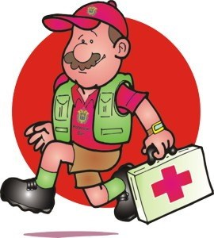
BRIGADA EMERGENCIAS
Las brigadas están conformadas por brigadistas, los cuales son servidores judiciales proactivos con dinamismo y características de líder en su entorno quien de forma solidaria participa voluntariamente en tareas de prevención y atención de emergencias en las Sedes de la Rama Judicial.

Slide 30
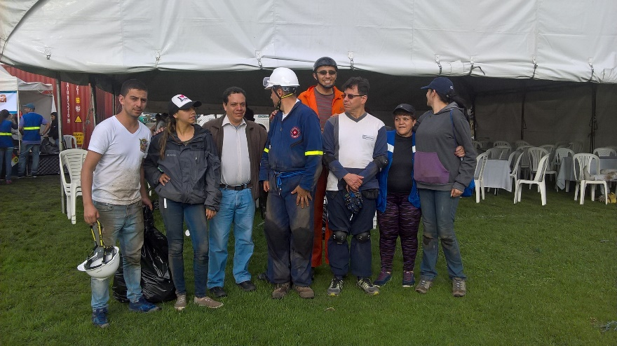
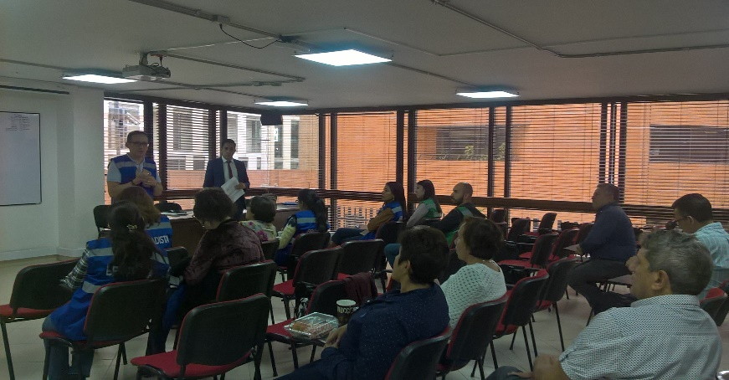
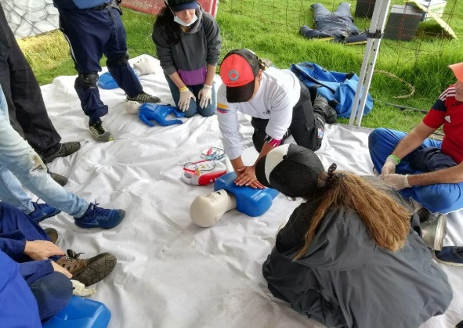
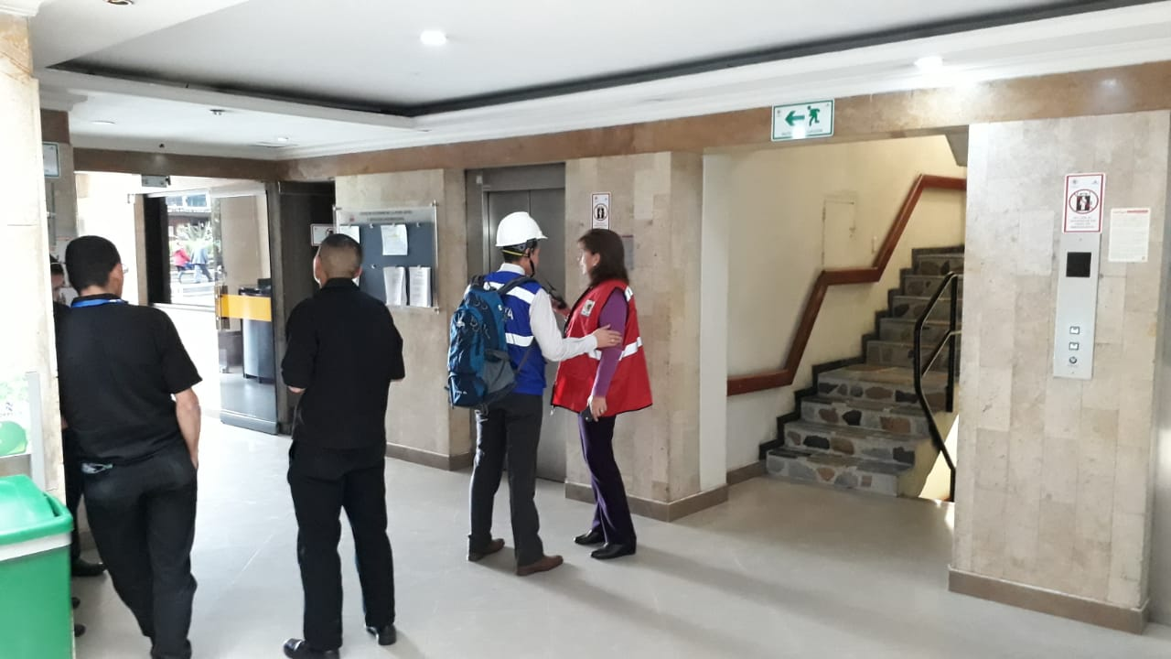
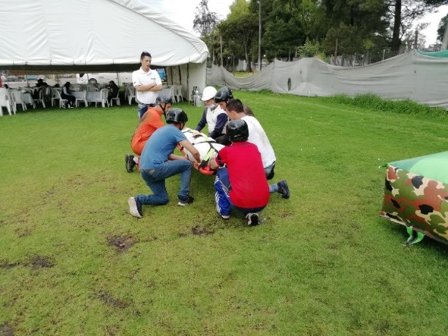
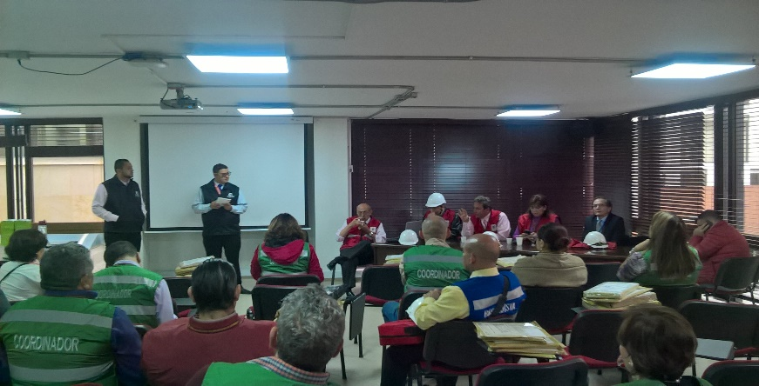
BRIGADA DE EMERGENCIAS INTERGRAL
COORDINADORES DE EVACUACION
COE

